Slide 1
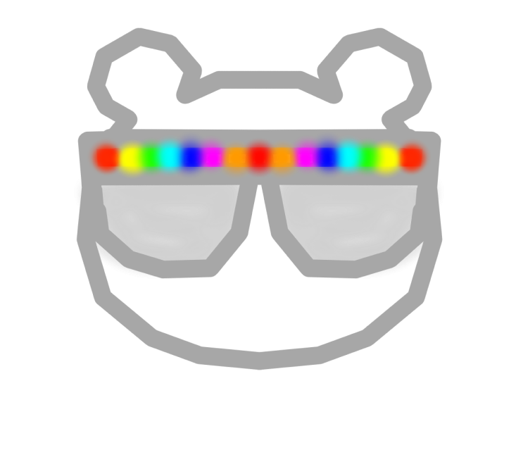
FetzPetz - Shop
Projekt für Webentwicklung 3. Semester
Saskia Wohlers, Dirk Hofmann, Luca Voges
Notes:
Dirk

Slide 2
Gliederung
Teamvorstellung
Die Idee
Inspiration
Designentwürfe
Ziele und Sonderwünsche
Aufbau und Technisches
Entwurf Seitenaufbau
Entwurf Datenbank
Notes:
Dirk

Slide 3
Teamvorstellung
 | Saskia Wohlers | Dirk Hofmann | Luca Voges
Alter | 19 Jahre | 22 Jahre | 21 Jahre
Vertiefung | Medieninformatik | Medieninformatik | Medieninformatik
Hobbies | Zeichnen, Gitarre spielen & Lesen | Fahrrad fahren, Brettspiele spielen & Freunde treffen | Wandern, Spiele & Essen
Skills | C++, SQL, Java, HTML, CSS, PHP, Logodesign | C++, SQL, Java, HTML, CSS, PHP | C++, SQL, Java, HTML, CSS, PHP, JS, Kotlin, React, Git, ...
Notes:
Jeder

Slide 4
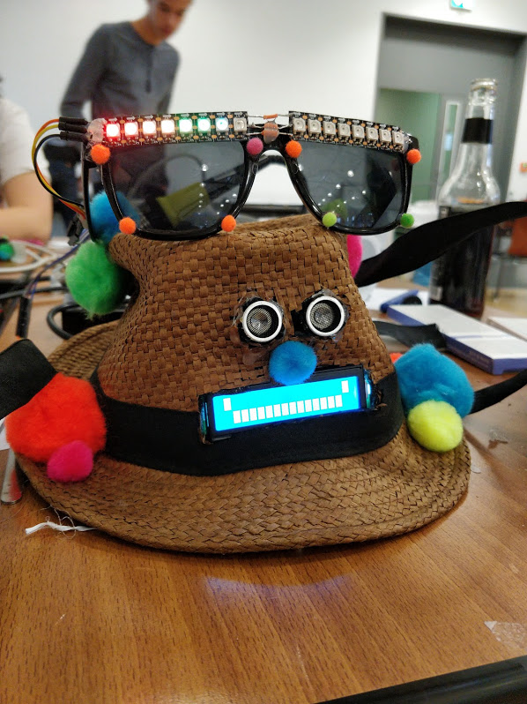
Die Idee
Online-Shop für Party-Zubehör
Artikelideen durch Projekt bei Hack your Environment 2019
Dunkles Design / Thema
Schonend für die Augen
Passend für Party-Zubehör
Schick, Elegant und Zeitgemäß
Intuitive und leichte Benutzerführung
Schlichter und schlanker Aufbau
Einfache Wegführung
Notes:
Dirk

Slide 5
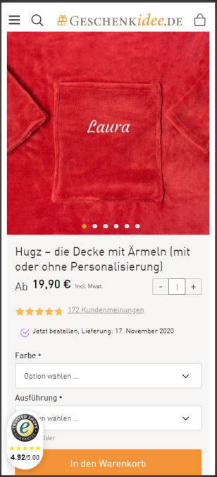
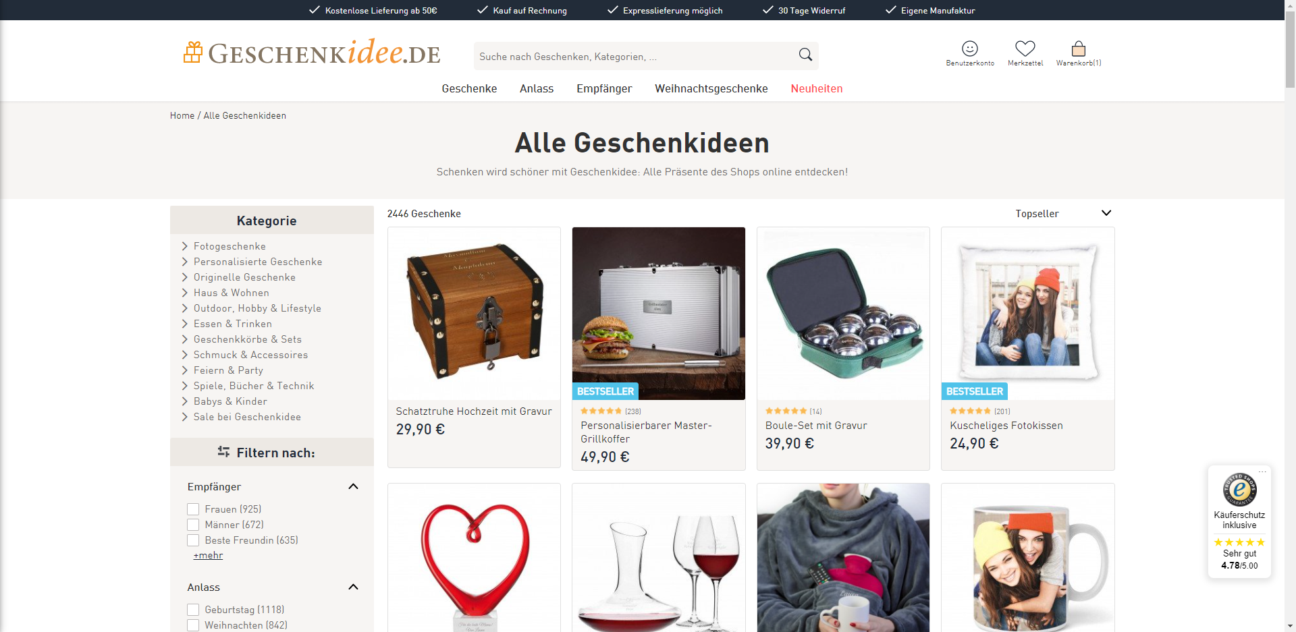
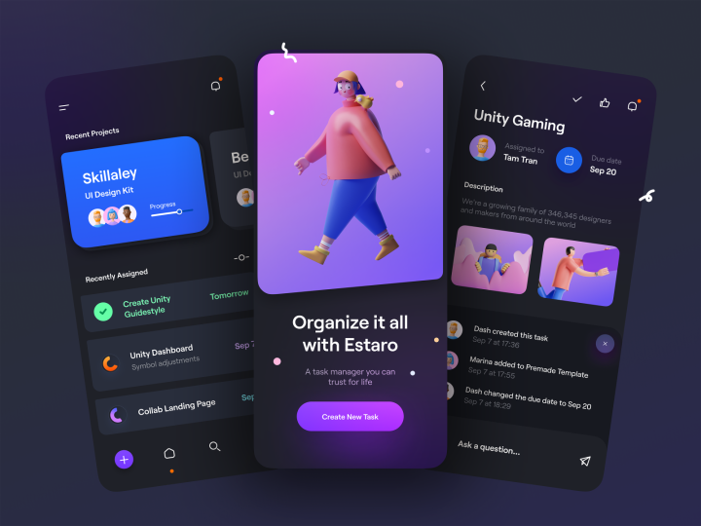
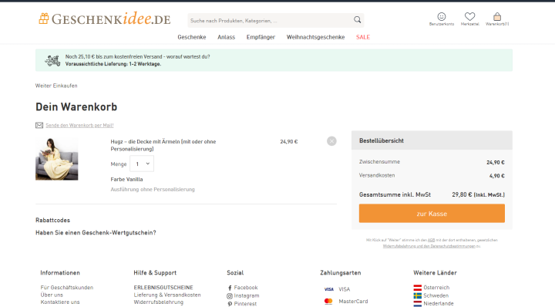
Inspiration
Abb. 4
Abb. 1
Abb. 2
Abb. 3
Notes:
Saskia

Slide 6
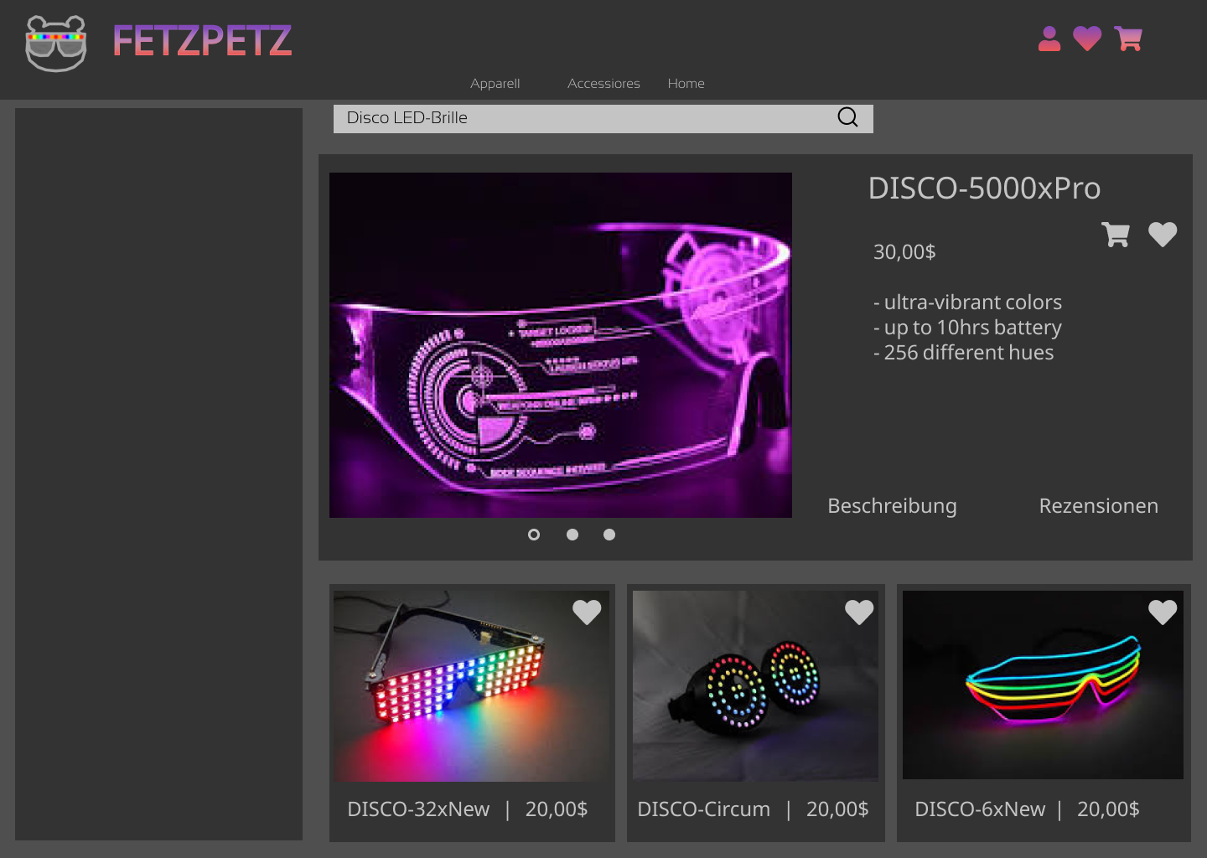
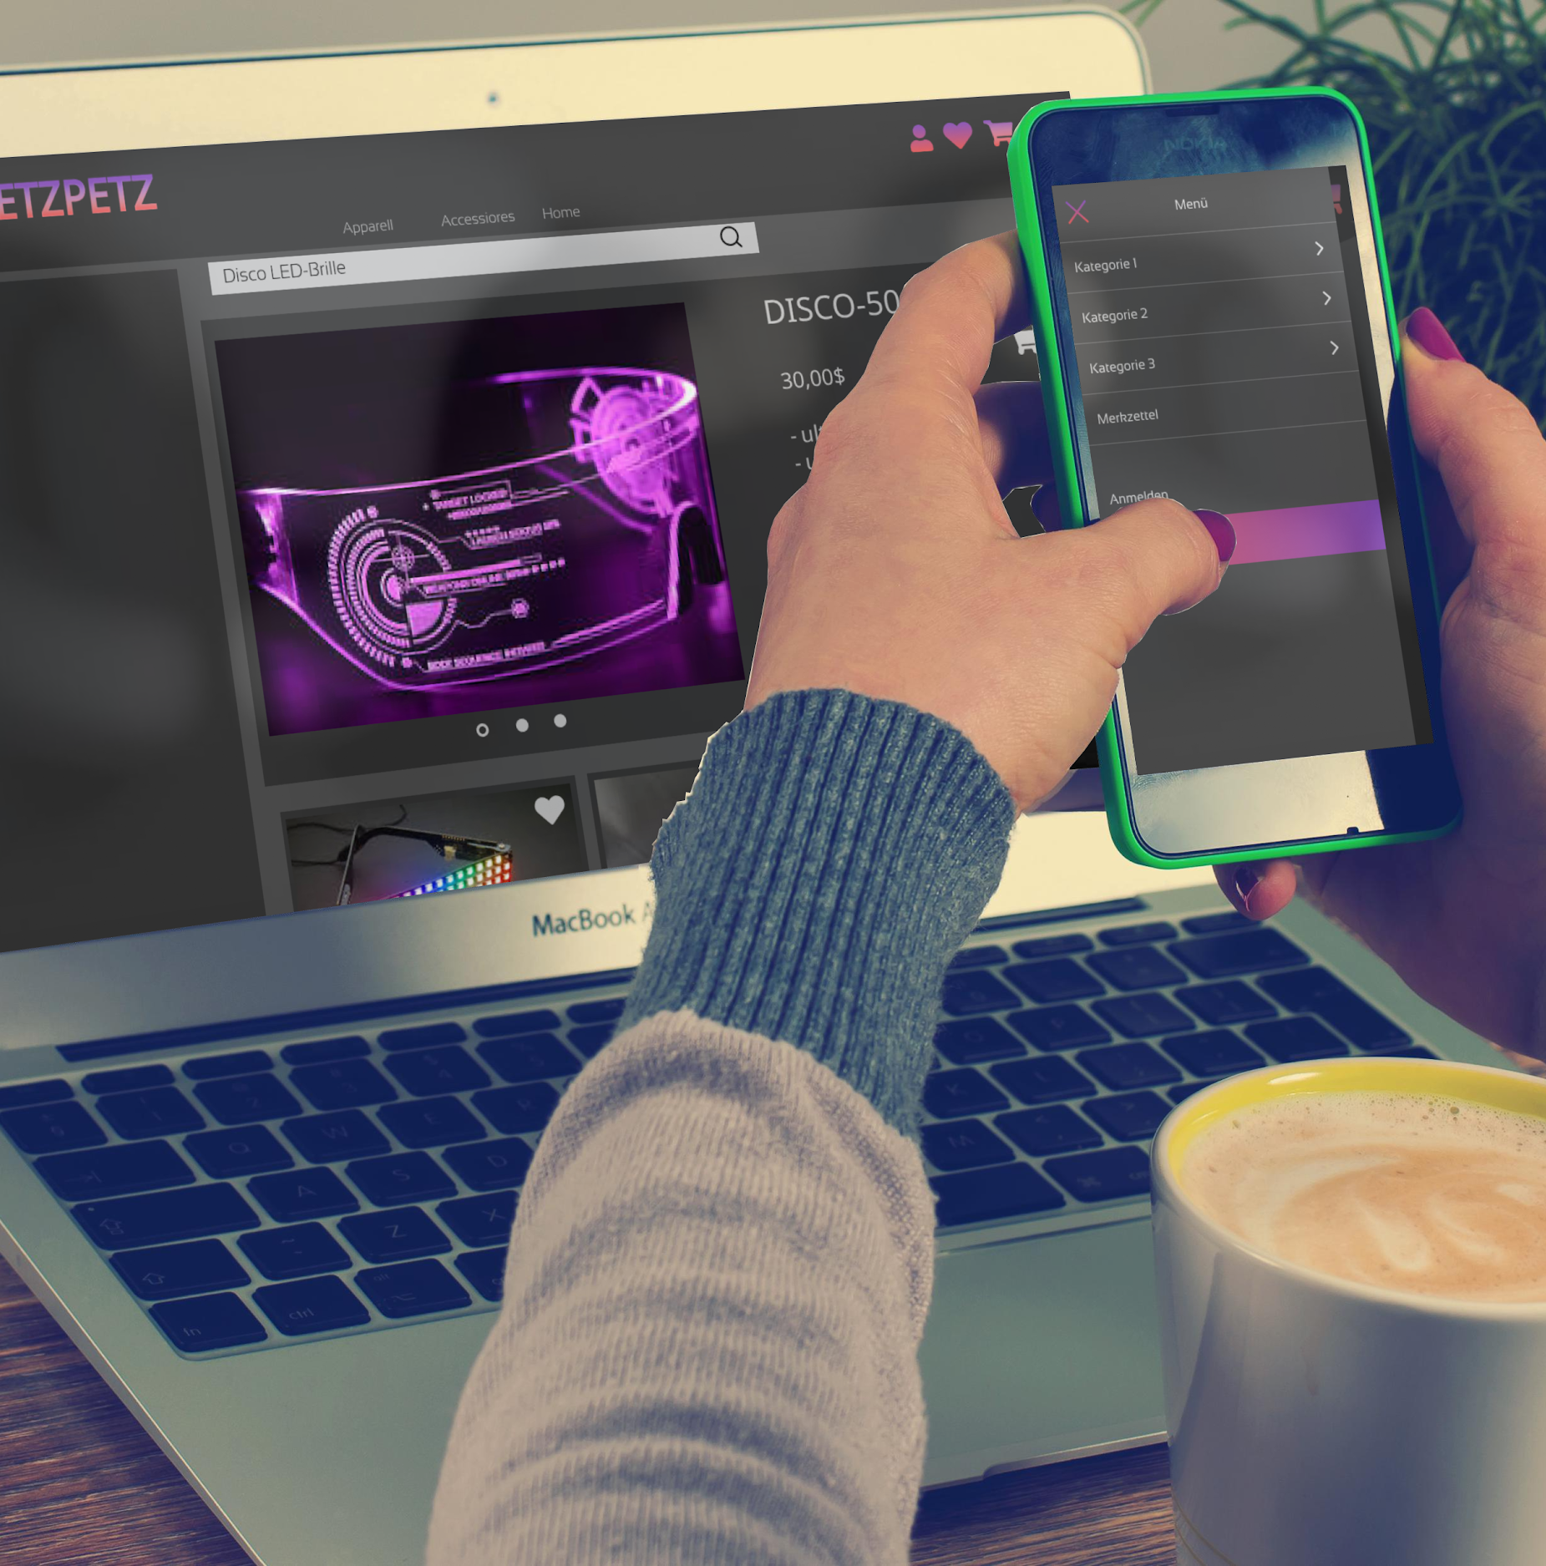
Designentwürfe
Abb. 5
Abb. 6
Notes:
Saskia

Slide 7
Ziele und Sonderwünsche
Fertigstellen eines Online-Shops mit den grundlegenden Funktionalitäten
Warenkorb, Wunschliste & Teilen
Simuliertes Kaufverhalten (Checkout)
Auflistung von Produkten mit Beschreibung, Bildern,...
Login und Registrierung
Admin-Dashboard
Sonstiges (Impressum, Datenschutz, Disclaimer, Widerrufsrecht)
Sonderwünsche
Produktinteraktionen (Gefällt mir - Angabe, Bewertungen/Rezensionen)
Transitionen / Animationen bei Elementen
Barrierefreiheit ermöglichen (alt-Attribute, Lupe, Kontrastmodus, ...)
Light-Mode für die Sonderlinge
Notes:
Saskia Ziele, Luca Sonderwünsche

Slide 8
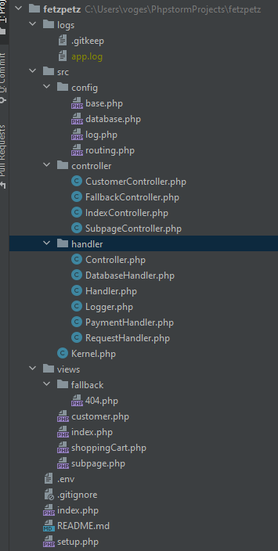
Aufbau und Technisches
Aufbau nach MVC (Model View Controller)
Geordnete Ordnerstruktur mit Controllern, Views, Handlern und Models
Routing mit selbstgeschriebenen Controllern
Basis auf PHP 7.2, HTML5, CSS3
Verwendete Tools: PHPStorm / Visual Studio Code, Git, Figma, Xampp
Vewendete Seiten: fontawesome.com, unsplash.com, uigradients.com, fonts.google.com, dribbble.com
Abb. 7
Notes:
Luca

Slide 9
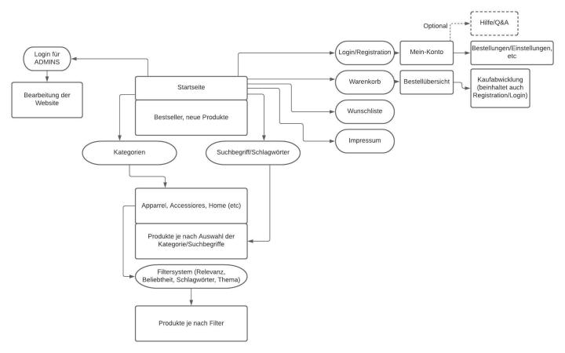
Entwurf Seitenaufbau
Abb. 8
Notes:
Luca

Slide 10
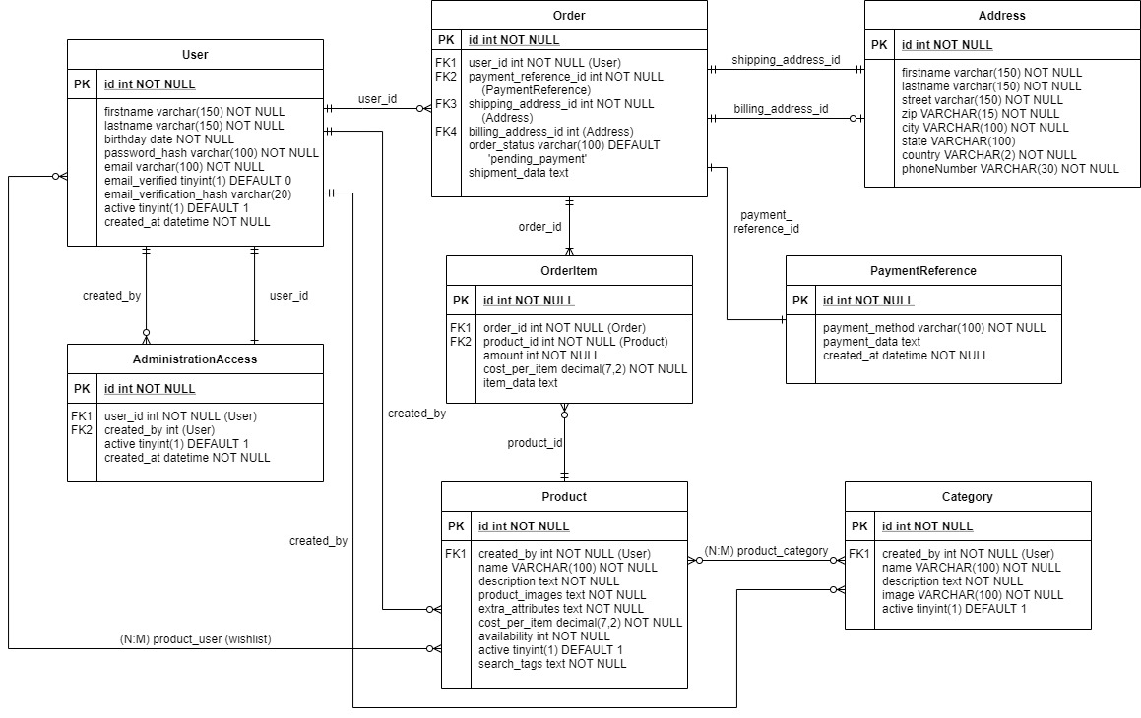
Entwurf Datenbank
Abb. 9
Notes:
Luca

Slide 11
Abschluss und Quellen
Abb. 1: Estaro - Dark-mode - Task Manager App von Tran Mau Tri Tam
https://dribbble.com/shots/14384008-Estaro-Dark-mode-Task-Management-App
Abb. 2: Hugz - die Decke mit Ärmeln - Geschenkidee.de
https://www.geschenkidee.de/hugz-die-decke-mit-armeln-mit-oder-ohne-personalisierung.html
Abb. 3: Warenkorb - Geschenkidee.de
https://www.geschenkidee.de/checkout/cart
Abb. 4: Alle Geschenkideen - Geschenkidee.de
https://www.geschenkidee.de/alle-geschenkideen
Abb. 5: FetzPetz - eigener Entwurf, erstellt mit Figma
http://figma.com/
Abb. 6: FetzPetz im Mockup - Mockuper.net
https://mockuper.net/generator/mockup/2285/imac-iphone
Abb. 7: Aufbau Projekt in PHPStorm
Abb. 8: Entwurf Seitenaufbau in Lucidchart
Abb. 9: Entwurf Datenbank in DrawIO
Notes:
Luca

